Slide 1
开场
科研责任与 AI 使用披露
使用情境 | 具体任务 | 研究者责任
表达与组织 | 语言修订、结构建议 | 作者检查原意与准确性
解释与评价 | 分析方案、统计解释、段落起草 | 保留人工判断，说明实质使用
禁止行为 | 伪造数据、引用与结果 | AI 无法承担作者责任
保密边界 | 未公开稿件、评审与敏感材料 | 先查权限和工具的数据条款
Nature Portfolio AI policy · O02
01
Notes:
教学目标：科研责任与 AI 使用披露
讲解预算：300秒
来源为Nature Portfolio当前AI政策网页，检索日期2026-10-16，页面未显示明确更新时间，不把检索日期写成政策发布日期。现行网页按风险和责任说明使用边界。本页是中文归纳，不是逐字政策。Science页面访问403，不能把Nature条款套给Science。投稿前逐刊查看作者指南并保留日期快照。课堂判断：如果AI改了结论的力度或补了不存在的引文，即使语句通顺也应退回作者审核。
来源：
https://www.nature.com/nature-portfolio/editorial-policies/ai
材料属性：public source + teaching analysis

Slide 2
模块一
Agent、Workflow、Skill 与 MCP 的关系
Agentic AI：具有一定自主性的系统行为与设计
Workflow
编排
AI Agent
选用
Skill
预定步骤、条件与人工关口
根据工具结果选择下一步
复用指令、脚本与模板
生成式模型
MCP
生成候选内容或动作
连接外部工具与资源
Building effective agents；MCP introduction；Agent Skills specification；Codex Skills · M103
02
Notes:
教学目标：Agent、Workflow、Skill 与 MCP 的关系
讲解预算：298秒
Agentic AI描述具有一定自主性的系统设计或行为，不是某个产品的同义词。Workflow也可调用Agent，Agent也可以选择Skill，并通过MCP使用工具。固定脚本顺序执行不自动等于自主Agent。ChatGPT和Codex在这里是两种典型工作方式，二者都可能具备工具和自动执行能力。图中箭头表示调用关系，不代表所有产品都必须采用MCP。让学员判断：一个无工具的论文聊天请求属于哪一层？一个带人工审核的Word生成脚本属于哪一层？
来源：
https://www.anthropic.com/engineering/building-effective-agents
https://modelcontextprotocol.io/docs/getting-started/intro
https://agentskills.io/what-are-skills
https://developers.openai.com/codex/skills
材料属性：public source + teaching analysis

Slide 3
模块一
本地与云端共用契约，执行边界不同
研究者
确认指南与模板
审阅大纲
检查最终草稿
本地 Codex
读取与校验文件
运行脚本和统计
生成 DOCX 与账本
Worker
接收任务并鉴权
保存阶段与审批
调用模型或工具服务
隔离工具服务
校验输入类型
解析文件与执行代码
返回产物及哈希
本地运行链路与云端设计分别验收；云端联调和部署尚未验证
MiniMax OpenAI compatibility；Codex Skills · M107
03
Notes:
教学目标：本地与云端共用契约，执行边界不同
讲解预算：298秒
这是架构设计和本地执行边界图，图中云端步骤不代表已部署。Worker本身不是通用Python服务器，长任务、Office解析和代码执行需要合适的隔离服务。模型只生成候选内容；服务负责真实文件操作；研究者负责关键科研判断。后续演示检查本地实际文件，云端未联调时用接口契约说明，不能展示假成功界面。失败时把状态写为failed并保留可重试输入。
来源：
https://platform.minimax.io/docs/api-reference/text-openai-api
https://developers.openai.com/codex/skills
材料属性：public source + teaching analysis

Slide 4
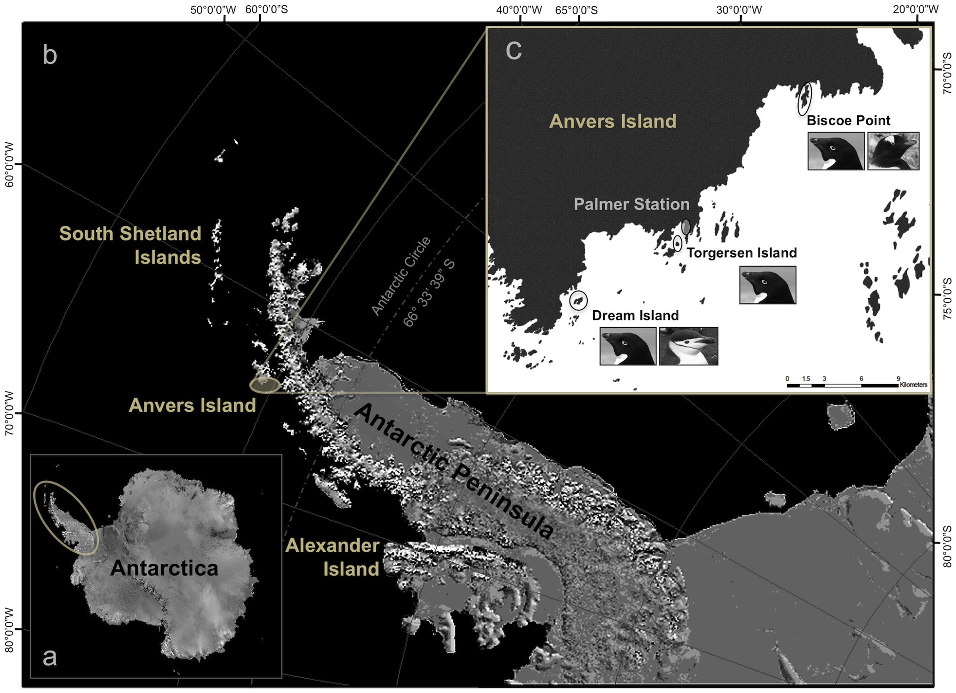
模块二
文献核验从出版记录走到正文证据
Gorman、Williams 与 Fraser，2014，PLOS ONE 9(3): e90081
DOI：10.1371/journal.pone.0090081
Fig. 1 定位采样地点；Methods 说明现场测量与样本来源。
元数据存在只能确认文章身份，正文定位才支撑具体主张。
原论文图，未经生成式重绘。Gorman et al. (2014), CC BY
Gorman Williams Fraser 2014 PLOS ONE 9 e90081；palmerpenguins；Crossref REST API · M204
04
Notes:
教学目标：文献核验从出版记录走到正文证据
讲解预算：217秒
打开出版网页，核对题名、作者、日期和DOI，再定位Figure1及Field methods。图显示岛屿采样背景，不能由地图推断随机抽样或普遍代表性。本文还有稳定同位素等变量，简化的penguins.csv不包含所有原文分析数据。教学中将真实论文与其公开简化数据区分，避免拿CSV能复算的均值冒充整篇论文复现。
来源：
https://journals.plos.org/plosone/article?id=10.1371/journal.pone.0090081
https://allisonhorst.github.io/palmerpenguins/
https://www.crossref.org/documentation/retrieve-metadata/rest-api/
材料属性：public source + teaching analysis

Slide 5
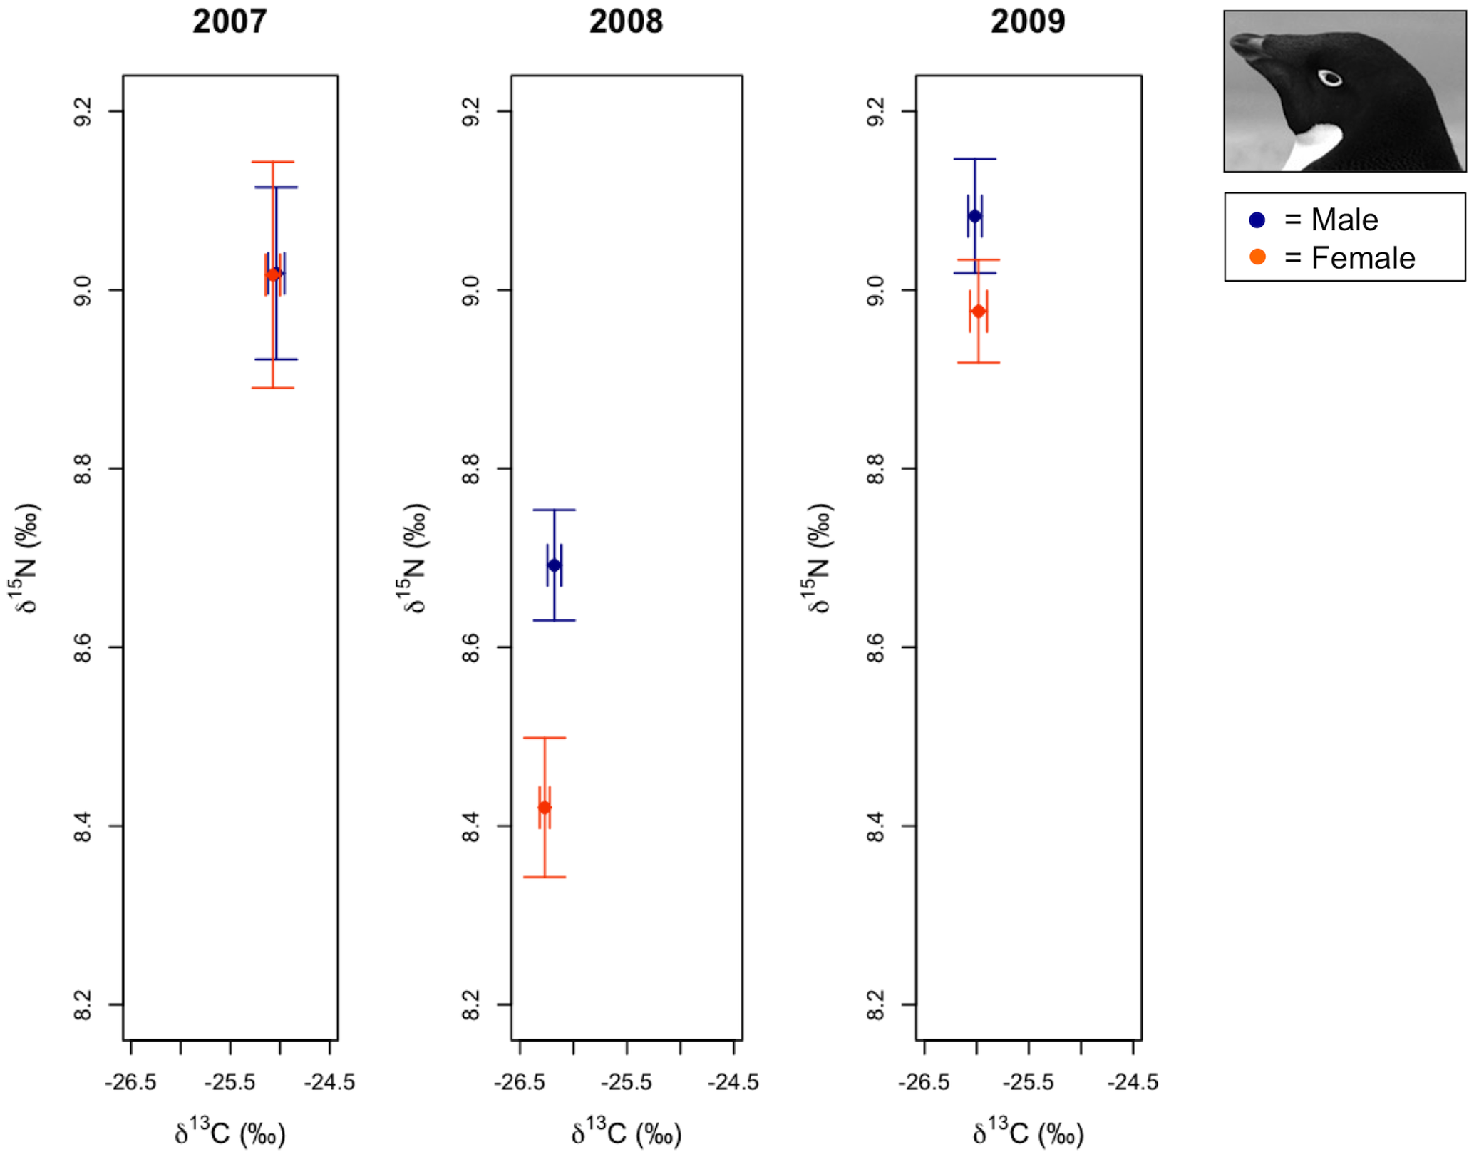
模块二
真实论文图要连同变量和图注一起读
Adélie 企鹅：横轴 δ¹³C，纵轴 δ¹⁵N。蓝色雄性、橙色雌性。
图注规定均值 ±1 SE。δ¹³C 的 n=127，δ¹⁵N 的 n=128。
年份和性别效应需结合正文模型解释。不能仅凭误差线重叠判定显著性。
原论文图，未经生成式重绘。Gorman et al. (2014), CC BY
Gorman Williams Fraser 2014 PLOS ONE 9 e90081 · M206
05
Notes:
教学目标：真实论文图要连同变量和图注一起读
讲解预算：190秒
展示Gorman等2014 Figure3原图，图形未经生成式重绘。请学员首先读图注，定位不同panel对应的测量，再用正文确认误差与比较。讲师不能凭图像外观推导未给出的p值。保存图像与原文链接，引用作者及CC BY许可。公开简化CSV并不包含整篇文章的所有分析变量，后面的课堂描述统计不是该图的精确重现。 原文Figure3图注明确误差为1 SE，两个同位素分析样本量分别127和128。图中2008年的氮同位素均值较低，正式解释需结合Table4与正文模型。
来源：
https://journals.plos.org/plosone/article?id=10.1371/journal.pone.0090081
材料属性：public source + teaching analysis

Slide 6
模块二
公开观测数据支持描述，不直接证明因果
每个点对应一个有完整体重与鳍肢长度的观测。
按物种分色并使用不同点型，观察组内与组间关系。
比较需考虑物种、性别、岛屿和年份。
当前散点图不证明因果作用。
原始观测，完整配对 n = 342；没有随机采样或生成数据
palmerpenguins · M210
06
Notes:
教学目标：公开观测数据支持描述，不直接证明因果
讲解预算：217秒
图由本地脚本直接读取CC0的penguins.csv，导出的PowerPoint散点图保留可编辑数值。未拟合回归线，不汇报未经计算的显著性。先问坐标和单位，再看全体趋势是否主要由物种间差异驱动。研究设计决定推断边界，漂亮的拟合线不能修复混杂。随机种子不适用，因为该图没有重采样和随机操作。
来源：
https://allisonhorst.github.io/palmerpenguins/
材料属性：public source + teaching analysis

Slide 7
模块二
体重直方图保留分布与分箱依据
等宽500g分箱展示全部342条有效体重。混合物种分布可能产生多个集中区，不能直接当作同一总体的单一正态分布。
图注说明箱宽与区间规则；若改变分箱，保留原数据并检查全部观测是否恰好计入一次。
来源：palmerpenguins CSV（CC0）；本地描述性复算，未做显著性或因果检验
公开真实数据 · 本地复算 · D06
07
Notes:
教学目标：体重直方图保留分布与分箱依据
讲解预算：76秒
2500–<3000：9；3000–<3500：62；3500–<4000：94；4000–<4500：59；4500–<5000：51；5000–<5500：34；5500–<6000：29；6000–<6500：4。等宽500g分箱展示全部342条有效体重。混合物种分布可能产生多个集中区，不能直接当作同一总体的单一正态分布。 图注说明箱宽与区间规则；若改变分箱，保留原数据并检查全部观测是否恰好计入一次。 数值由原始CSV复算；嵌入工作簿保留6位小数，图示取1位，未取整值另存JSON。图形只作描述，不给出未执行的统计检验。
来源：
https://allisonhorst.github.io/palmerpenguins/
材料属性：public data

Slide 8
模块二
统计报告要同时说明估计量和不确定性
物种 | 有效 n | 平均体重 g | 样本 SD g
Adelie | 151 | 3700.7 | 458.6
Chinstrap | 68 | 3733.1 | 384.3
Gentoo | 123 | 5076.0 | 504.1
SD 描述个体离散，SE 描述估计量变动，CI 需要抽样模型
本页仅为公开数据的描述性复算。缺失体重 2 行；未进行显著性检验。
palmerpenguins；Independent samples t test · M211
08
Notes:
教学目标：统计报告要同时说明估计量和不确定性
讲解预算：190秒
所有数字由Python标准库对公开数据复算。SD描述个体离散程度，SE描述估计量的抽样变动，置信区间需要明确抽样模型与独立性假设。不能把SD误称为95%CI，也不能用均值差直接推出统计显著或因果作用。这里不运行t检验，因为本页目的为描述性报告。后续研究可在明确采样和分层结构后选择模型。
来源：
https://allisonhorst.github.io/palmerpenguins/
https://docs.scipy.org/doc/scipy/reference/generated/scipy.stats.ttest_ind.html
材料属性：public source + teaching analysis

Slide 9
模块三 A
Humanizer 修订必须锁住数字和限定条件
教学原稿
本研究实现了革命性提升。42名参与者完成前后测，量表均分从3.1增至3.6，但未设置对照组。
修订稿
42名参与者完成前后测，量表均分由3.1增至3.6。由于未设置对照组，当前结果不能单独归因于该干预。
事实锁定
42、3.1、3.6、前后测、无对照组均保留。删除宣传性判断，补清因果推断边界。
教学模拟案例 · M304
09
Notes:
教学目标：Humanizer 修订必须锁住数字和限定条件
讲解预算：190秒
这一段完全是教学模拟，不是客户研究或真实实验结果。先提取数字、术语、比较方向和限制作为不可变事实，再修改叙述。修订不能把“相关”改成“导致”，也不能把探索性分析写成预注册结论。该流程用于学术表达与逻辑审阅，不用于规避AI检测。修订后逐项比较事实锁，并由领域作者确认表述是否准确。
来源：
本课程原创教学模拟 / 分析框架
材料属性：teaching simulation

Slide 10
模块三 A
空泛评价换成可观察事实
给定材料
“该流程具有高度可靠性和强大应用潜力”没有说明实际观察了什么。若只生成了一份Word，可靠性与应用效果均缺少测试。
推理与处理
可写：“输入包含6个模板章节；程序生成对应的可编辑段落，并输出3项未决问题。缺少签核时最终导出被拦截。”每句话对应具体产物。若还没测错误率、跨模板兼容或现场使用效果，就不填这些结论。
判断依据
同一段话中删去宣传词后，若没有事实剩下，需要补材料；不能换一组更克制的形容词继续撑满篇幅。
教学案例与专业方法 · X050
10
Notes:
教学目标：空泛评价换成可观察事实
讲解预算：89秒
“该流程具有高度可靠性和强大应用潜力”没有说明实际观察了什么。若只生成了一份Word，可靠性与应用效果均缺少测试。 可写：“输入包含6个模板章节；程序生成对应的可编辑段落，并输出3项未决问题。缺少签核时最终导出被拦截。”每句话对应具体产物。若还没测错误率、跨模板兼容或现场使用效果，就不填这些结论。 同一段话中删去宣传词后，若没有事实剩下，需要补材料；不能换一组更克制的形容词继续撑满篇幅。
来源：
本课程原创教学模拟 / 分析框架
材料属性：teaching case; not a new research result

Slide 11
模块三 B
目标与指标需要双向对应
指南要求（教学模拟） | 研究目标与内容 | 验收产物与证据
12个月内形成可复算流程 | 建立公开文献筛选与核验流程 | 代码、依赖、输入、日志
独立评价召回与耗时 | 固定参考文献集，比较人工与 AI 流程 | 逐条筛选记录和统计报告
成果可复用且保留人工判断 | 设置遗漏审查和阶段审核 | Word 草稿、来源账本、审核记录
研究基础必须真实 | 仅陈述已提供的材料 | 目前无团队成果证明，列为缺口
教学模拟案例 · M312
11
Notes:
教学目标：目标与指标需要双向对应
讲解预算：222秒
模拟指南编号TEACH-GRANT-01。指标是计划要求，不是已达成结果。本页不填凭空设定的召回提升百分比。双向核验：每个要求至少对应一项内容和产物；每项承诺都能回到指南或科学问题。研究基础缺失时不能把公开数据的可下载性写成团队前期成果。让学员找出如果删去筛选记录后，哪些指标无法验收。
来源：
本课程原创教学模拟 / 分析框架
材料属性：teaching simulation

Slide 12
模块三 C
交底书先收集可实施的技术事实
发明人说法 （教学模拟） | 目前知道 | 必须追问
用双传感器减少温漂误报 | 两个温度传感器和控制器 | 位置、采样频率与校准方式
差值超过阈值触发告警 | 存在差值比较步骤 | 阈值来源、持续时间、异常处理
效果明显好于旧方案 | 未提供对照数据 | 旧方案、测试条件、原始记录
希望申请专利 | 希望保护技术方案 | 区别特征、公开情况、实施细节
教学模拟案例 · M321
12
Notes:
教学目标：交底书先收集可实施的技术事实
讲解预算：219秒
本案例完全为教学模拟，未声称具备新颖性或创造性。交底书首先让专业人员能够理解并实施方案。发明人一句“效果好”不能自动扩写成准确率或温度范围。区分已知事实、待确认参数和效果证据。专业专利法律判断需在正式申请流程中完成，本工具不代替检索和代理人审查。
来源：
本课程原创教学模拟 / 分析框架
材料属性：teaching simulation

